Slide 1
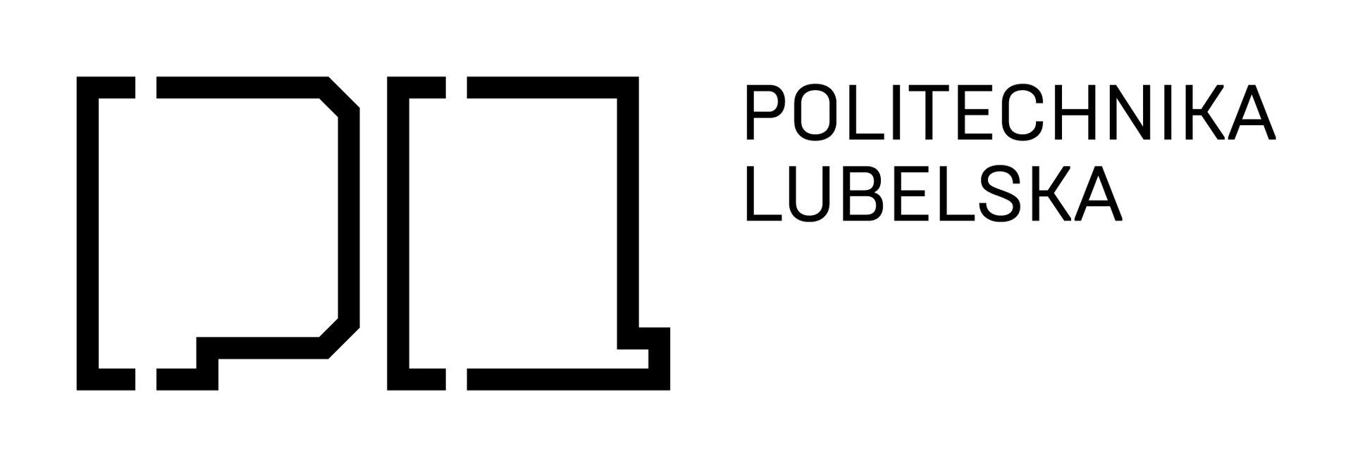
System do procesowania
i digitalizacji dokumentów
przychodzących
Projekt partnerski
Infinite Sp. z o.o. i Katedra Informatyki Politechniki Lubelskiej Łódź, 16-18 październik 2023

Slide 2
Cel projektu
Aplikacja umożliwiająca
procesowanie i digitalizowanie
dokumentów przychodzących.
Możliwość przechowywania
danych w chmurze.

Slide 3
Rezultat projektu
Opracowanie wydajnych algorytmów OCR.
Poprawa jakości zdjęć
wykonanych
na urządzeniach.
Wykorzystanie
sztucznej inteligencji
w procesie OCR.

Slide 4
Cel badawczy
Opracowanie i analiza algorytmów opartych o sieci neuronowe do rozpoznawania pisma odręcznego.

Slide 5
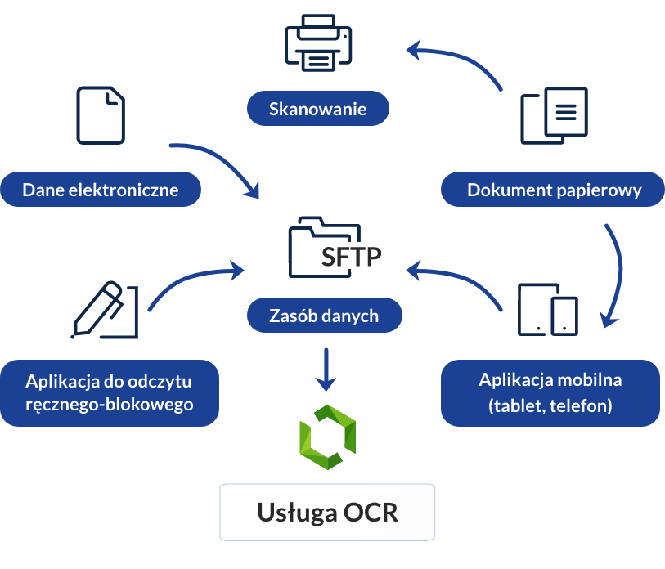
Digitalizacja i procesowanie dokumentów przychodzących
Dokumenty mogą trafić do usługi OCR
różnymi kanałami:
skaner
obraz dokumentu pobrany bezpośrednio z systemu klienta
obraz dostarczony poprzez pocztę emaila
pobrane z zasobu sieciowego SFTP
dane mogą być także pobrane z odpowiednich formularzy elektronicznych

Slide 6
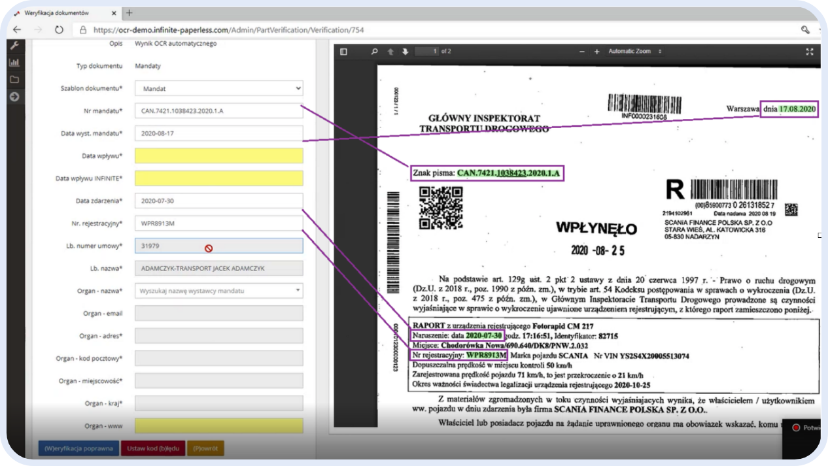
Obsługa mandatów

Slide 7
Przykładowa potrzeba biznesowa klienta
pozyskanie danych informacji z dokumentów papierowych,
przekształcenie dokumentu do wersji cyfrowej.
pozyskane dane są wykorzystane do zaewidencjonowania zdarzenia w odpowiednim systemie
poinformowanie wystawcy mandatu i użytkownika pojazdu o zaistniałym zdarzeniu.
dodatkowo system sam przygotuje odpowiednie powiadomienie dla działu księgowego klienta o zaistniałej sytuacji i dostarcza danych do naliczenia dodatkowej opłaty, która obciąży użytkownika pojazdu.

Slide 8
Projekt badawczy członkowie zespołu Politechniki Lubelskiej
“Opracowanie i analiza algorytmów opartych o sieci neuronowe do rozpoznawania pisma ręcznego”​

Slide 9
Projekt badawczy

Slide 10
Podstawy teoretyczne projektu
Podstawy teoretyczne zostały opracowane przez Politechnikę Lubelską i obejmowały:
sztuczne sieci neuronowe,
uczenie maszynowe,
przetwarzanie obrazów,
analiza tekstów
Politechnika Lubelska pozyskała i przygotowała dane do nauki sieci neuronowych. Zbiór obejmował 89 znaków, każdy znak napisany ręcznie ponad 5 tysięcy razy:
Cyfry: 0-9
Małe litery alfabetu łacińskiego: a-z
Duże litery alfabetu łacińskiego: A-Z
Małe litery alfabetu polskiego: ą, ć, ę, ł, ń, ó, ś, ź, ż
Duże litery alfabetu polskiego: Ą, Ć, Ę, Ł, Ń, Ó, Ź, Ż
Znaki specjalne: + - : ; $ ! ? @ .

Slide 11
Wyzwania techniczne
Implementacja efektywnych algorytmów rozpoznawania pisma odręcznego w warunkach produkcyjnych:
Zaprojektowanie i implementacja skalowalnego/cloud-native systemu rozpoznawania pisma odręcznego wykorzystującego opracowane algorytmy i dostarczającego wymagane usługi biznesowe.
szybkie i dokładne przetwarzanie danych tekstowych
obsługa różnych formularzy wypełnianych pismem odręcznym

Slide 12
Wytrenowanie modeli do predykcji znaków
Adaptacyjny proces doboru parametrów, implementacji i prób uczenia głębokich sieci neuronowych.
W każdej iteracji odbywała się konsultacja wyników z naukowcami i modyfikacja parametrów
do kolejnej iteracji.
W ten sposób wypracowano odpowiednią architekturę modelu konwolucyjnych sieci neuronowych (CNN).
Biorąc pod uwagę potrzeby biznesowe wytrenowano modele obejmujące następujące dziedziny:
plhw_digits - cyfry 0-9, stosowane np. w: nr pesel, NIP itp
plhw_uc_letters_latin - duże litery z alfabetu łacińskiego, stosowane np. w nazwie konta
plhw_uc_letters_pl - duże litery z alfabetu polskiego, stosowane np. w: imię, nazwisko
plhw_uc_all - wszystkie duże znaki
plhw_all - wszystkie znaki (małe i duże)

Slide 13
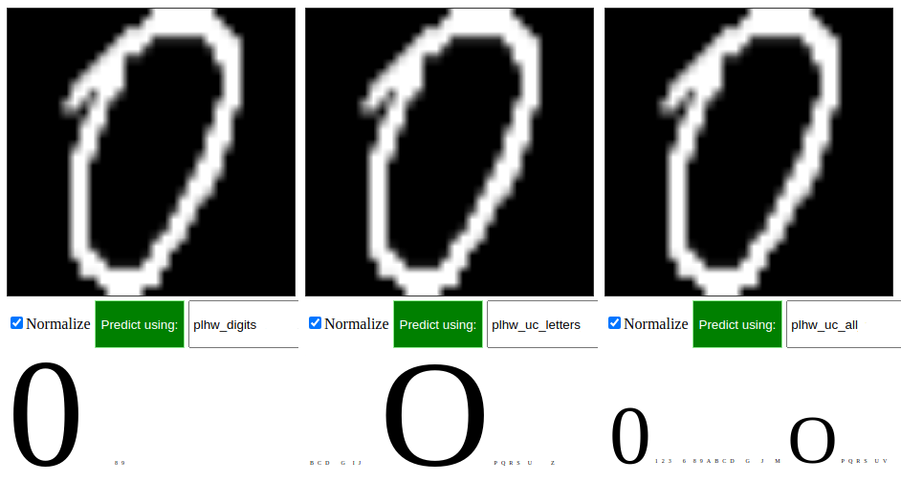
Dziedziny a predykcje
plhw_digits - z prawdopodobieństwem 1 jest to zero
plhw_uc_letters_latin - z prawdopodobieństwem 0.999687076 jest to duże O
plhw_uc_all
z prawdopodobieństwem 0.547250807 jest to zero,
z prawdopodobieństwem 0.450342596 jest to duże O

Slide 14
Przygotowanie skalowanych mikro-serwisów predykcji znaków
Usługa została stworzona z wykorzystaniem technologii Python, TensorFlow, Docker:
eksport modeli do formatu PB (Protocol Buffers) obsługiwanego przez TensorFlow ServingModel
przygotowanie gotowych kontenerów dokerowych serwujących wyuczone modele do celów predykcji
REST-API:
usługa wykorzystuje TensorFlow ModelServer RESTful API: https://www.tensorflow.org/tfx/serving/api_rest
demonstracyjna aplikacja webowa pozwala na manualne testy usługi i pomoc w przygotowaniu zapytań do REST-API: https://demo-hwocr.cfp1.i6e.cloud/

Slide 15
Odczytywanie danych z ręcznie wypełnionych formularzy
Jednym z możliwych zastosowań biznesowych jest odczytywanie ręcznego pisma blokowego
z formularzy.
Z badań wynika, że najlepsze efekty odczytu tekstu z formularzy uzyskujemy stosując pismo
blokowe dookreślając dziedzinę znaków dla pól.
Usługa stworzona do tego celu pozwala na odczytywanie ręcznego pisma blokowego
z formularzy opisanych szablonami.

Slide 16
Przygotowanie skalowanych mikro- serwisów odczytywania formularzy
Zastosowana technologia to bezstanowa wysoce skalowalna aplikacja Java/Spring Boot wykorzystująca jako backend opisaną wcześniej usługę predykcji znaków. Aplikacja demonstracyjna: https://api-hwocr.cfp1.i6e.cloud/
REST-API pozwala na odczytanie:
tekstu z regularnym podziałem na bloki
formularza opisanego zdefiniowanym szablonem

Slide 17
Tekst z regularnym podziałem na bloki
Przykład wywołania:
Gdzie:
charsCount: liczba pól na znaki w podanym obrazie tekstu
frameSize: grubość ramki otaczającej znak, w pikselach
domain: dziedzina znaków
checkInDict: czy sprawdzać wyraz w słowniku
simpleResponse: true - odpowiedź zawiera tylko rozpoznany tekst, false - zwracana jest pełna informacja, wraz z sugestiami ze słownika i pozycjami znaków

Slide 18
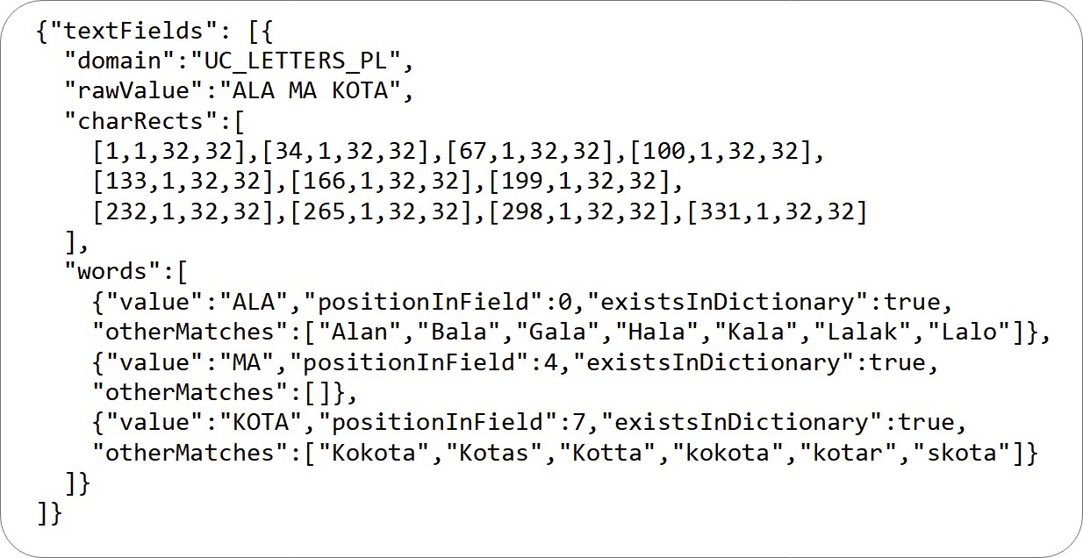
Tekst z regularnym podziałem na bloki
Przykładowa odpowiedź dla powyższego wywołania z plikiem:

Slide 19
Formularz opisany zdefiniowanym szablonem
Przykład użycia:

Slide 20
Dziękujemy za uwagę

